Slide 1
AI Trainer

Slide 2
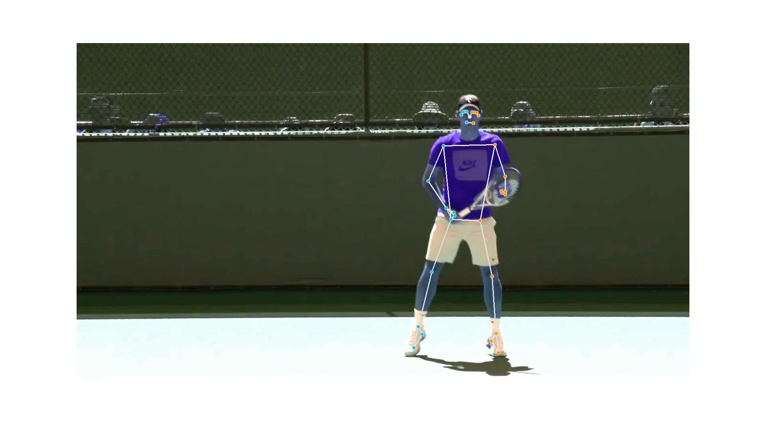
Roger Federer

Slide 3
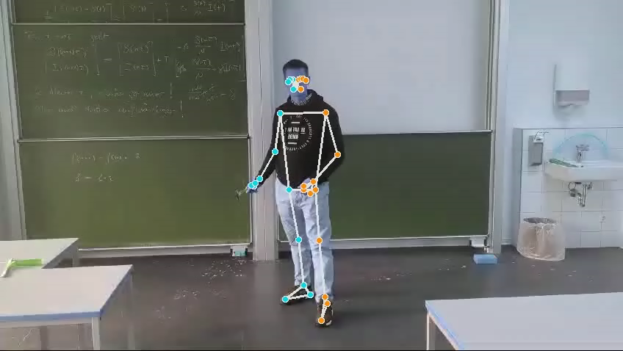
Training Video

Slide 4
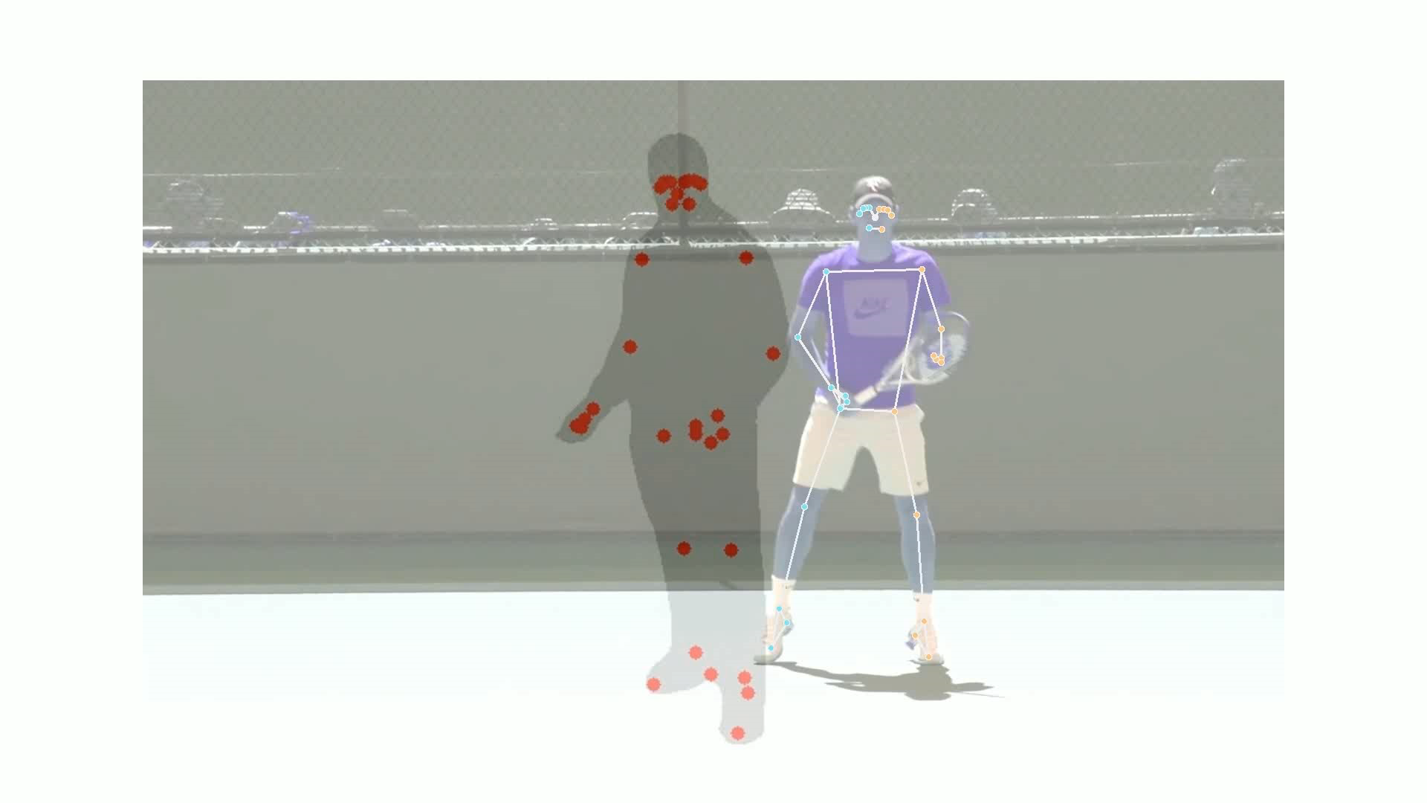
Ergebnis

